Slide 1
Biochemie
Sacharidy
prof. Mgr. Tomáš Kašparovský, Ph.D.

Slide 2
Rozdělení
Struktura a základní vlastnosti a funkce
Monosacharidy, reaktivita, di- a oligosacharidy
Zásobní polysacharidy
Strukturní polysacharidy
Glykoproteiny a proteoglykany
Glykolipidy

Slide 3
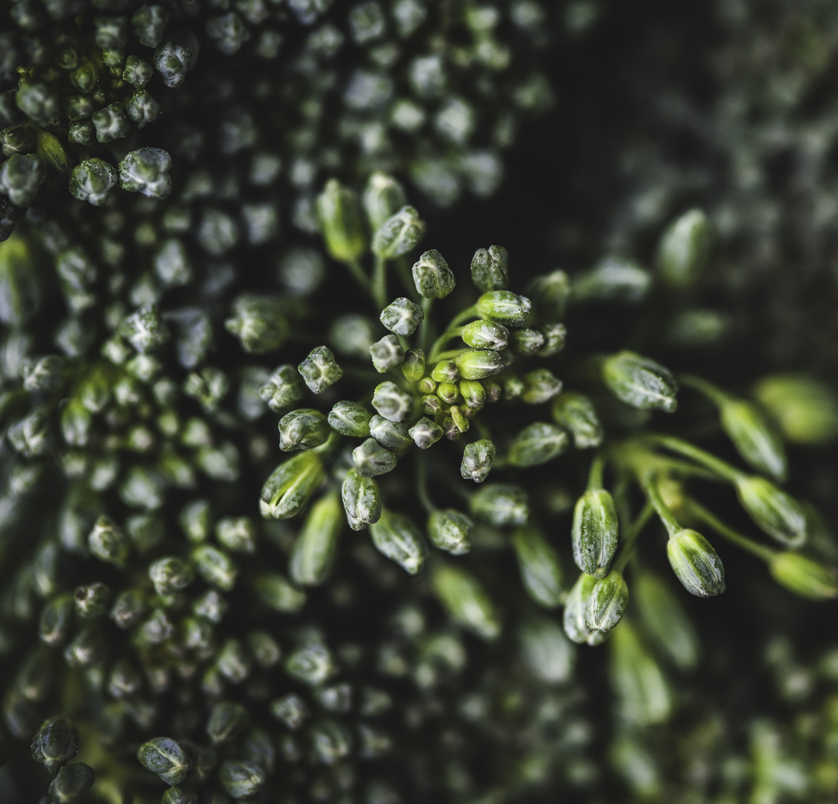
Struktura a základní vlastnosti
Polyhydroxyaldehy – aldosy – na C1
Polyhydroxyketony – ketosy – na C2
Různý počet C
Od C3 – aldotriosy a C4 – ketotetrosy alespoň 1 C*,
Chiralita
D-enantiomery, L-výjimečně

Slide 4
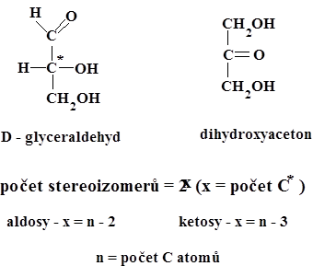
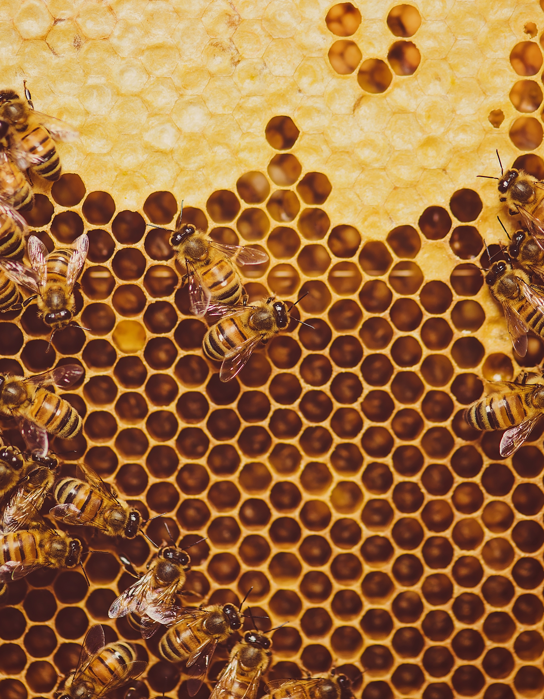
Monosacharidy
Aldosy
Od trios výše (1 a více asymetrických C)
Ketosy
Ketotriosa nemá C*

Slide 5
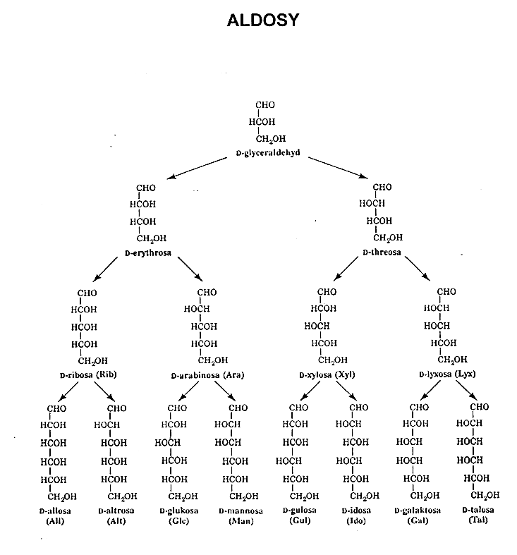
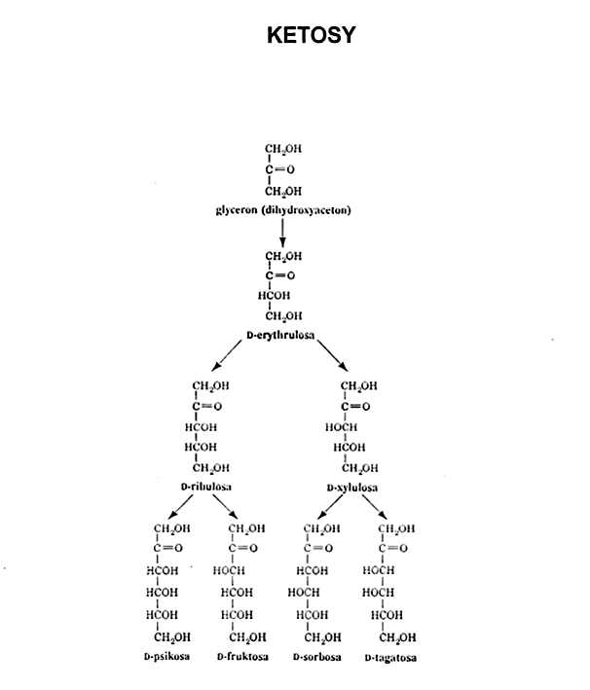
Aldosy a ketosy

Slide 6
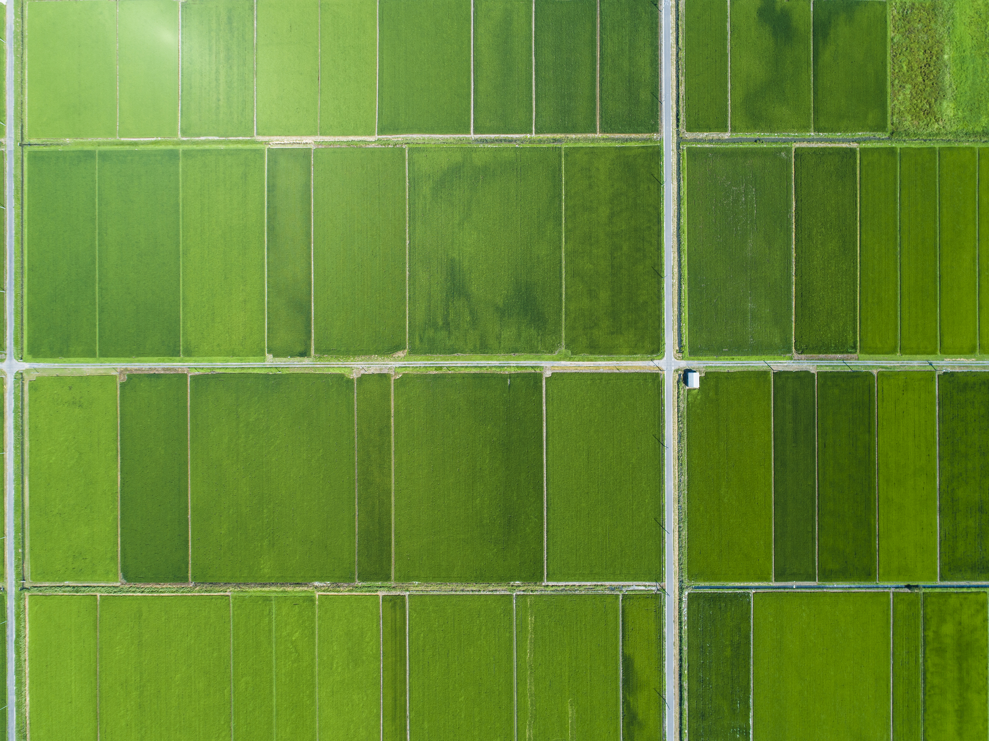
Struktura monosacharidů

Slide 7
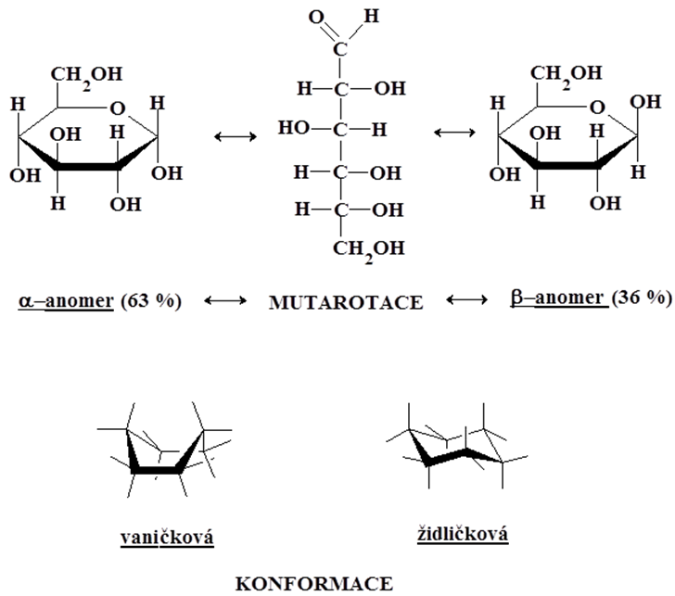
Struktura monosacharidů
Reaktivní polocetalový (poloketalový) hydroxyl
Tvorba acetalů (ketalů)
Nové asymetrické
centrum - anomery

Slide 8
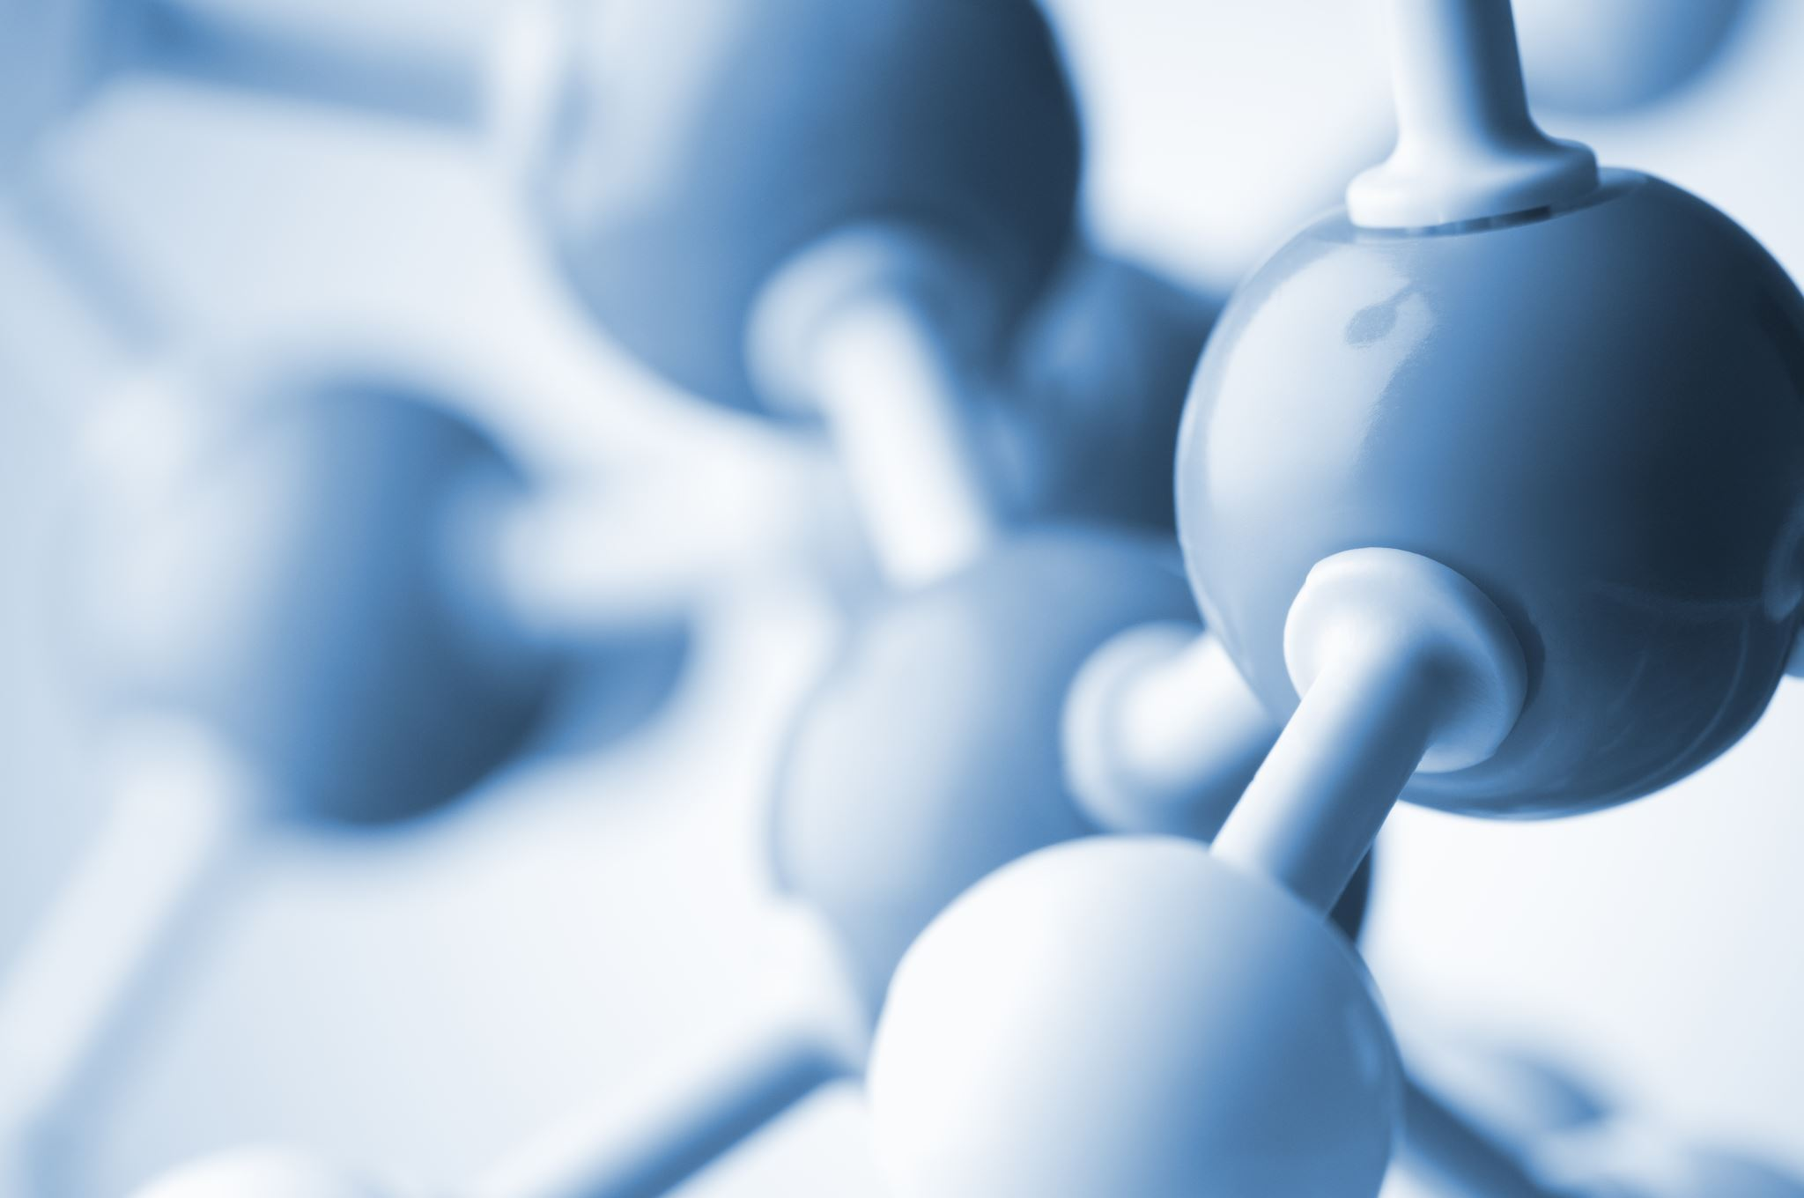
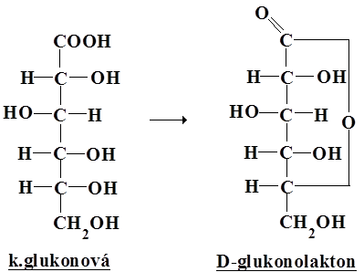
Deriváty monosacharidů

Slide 9
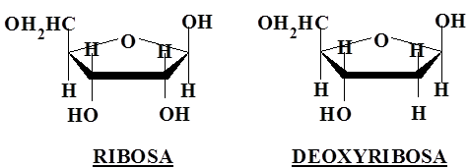
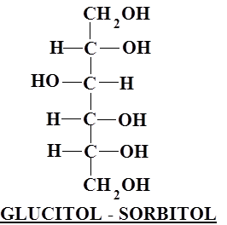
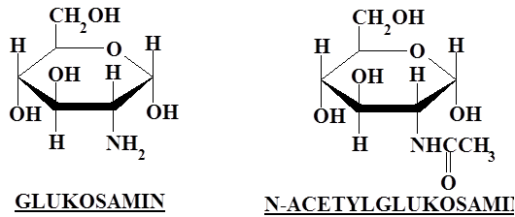
Deriváty monosacharidů
Cukerné alkoholy – mírná redukce karbonylu
Deoxycukry
Aminocukry

Slide 10
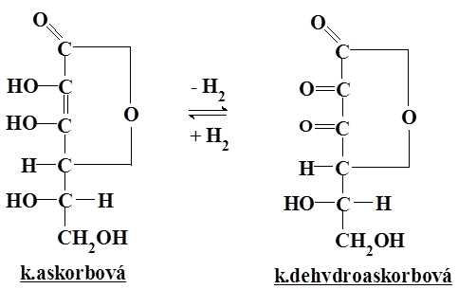
Deriváty monosacharidů
Kyselina L-askorbová

Slide 11
Glykosidy
Glykosidická vazba – acetaly a ketaly
OR, SR, NR
specificky štěpí glykosidasy
Homoglykosidy – sacharid + sacharid
- di-, tri-,…, oligo-, polysacharidy
Heteroglykosidy – sacharid + aglykon

Slide 12
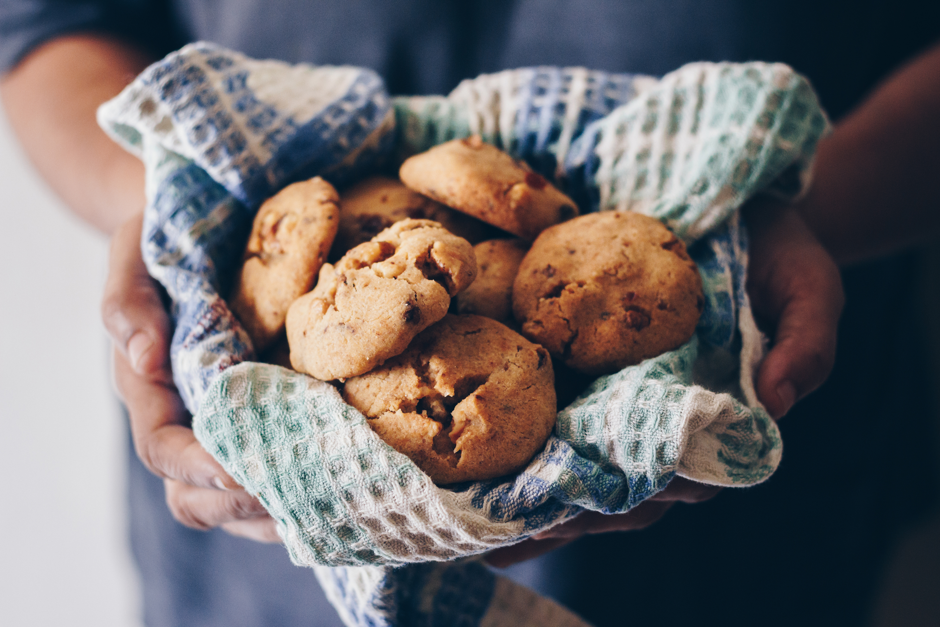
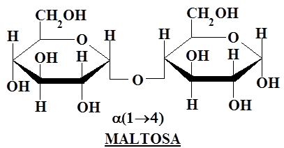
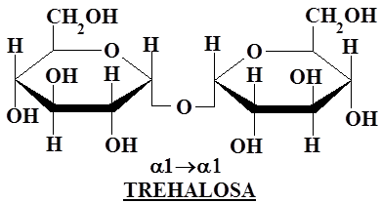
Disacharidy
O - α -D - glukopyranosyl
(1→4)- α -D – glukopyranosa
Redukující
O - α -D - glukopyranosyl
(1→1) - α -D – glukopyranosid
Neredukující

Slide 13
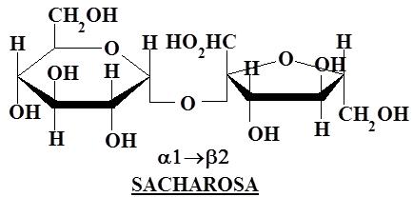
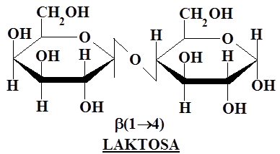
Disacharidy
O - α -D - glukopyranosyl
(1→2) - β - D – fruktofuranosid
Neredukující
O - β -D - galaktopyranosyl
(1→4) - β -D – glukopyranosa
Redukující

Slide 14
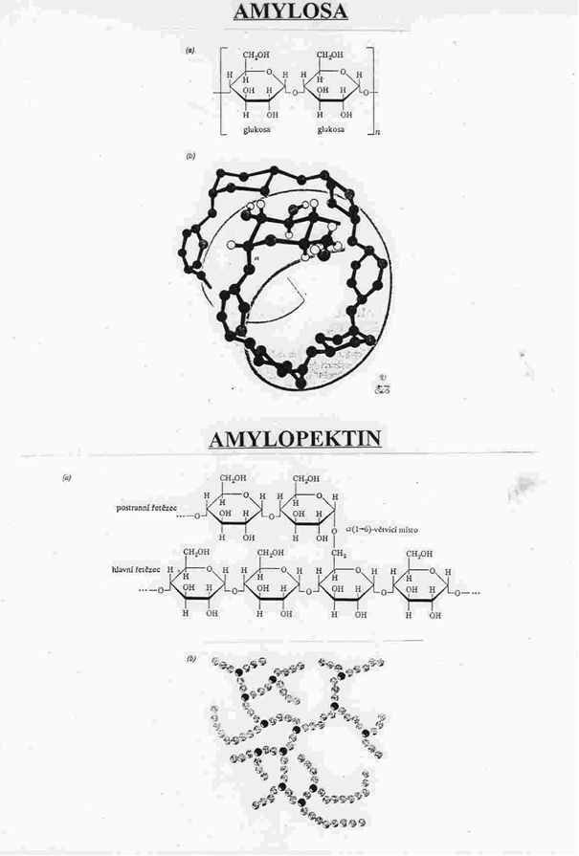
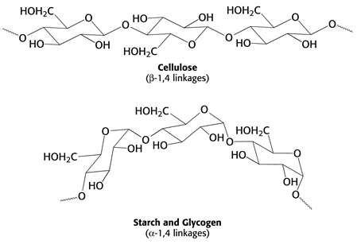
Zásobní polysacharidy
Škrob
Rostliny, 250 – 300 glukos
Amylosa – rozpustná, 20-30%
Amylopektin – větve 20-30 glukos

Slide 15
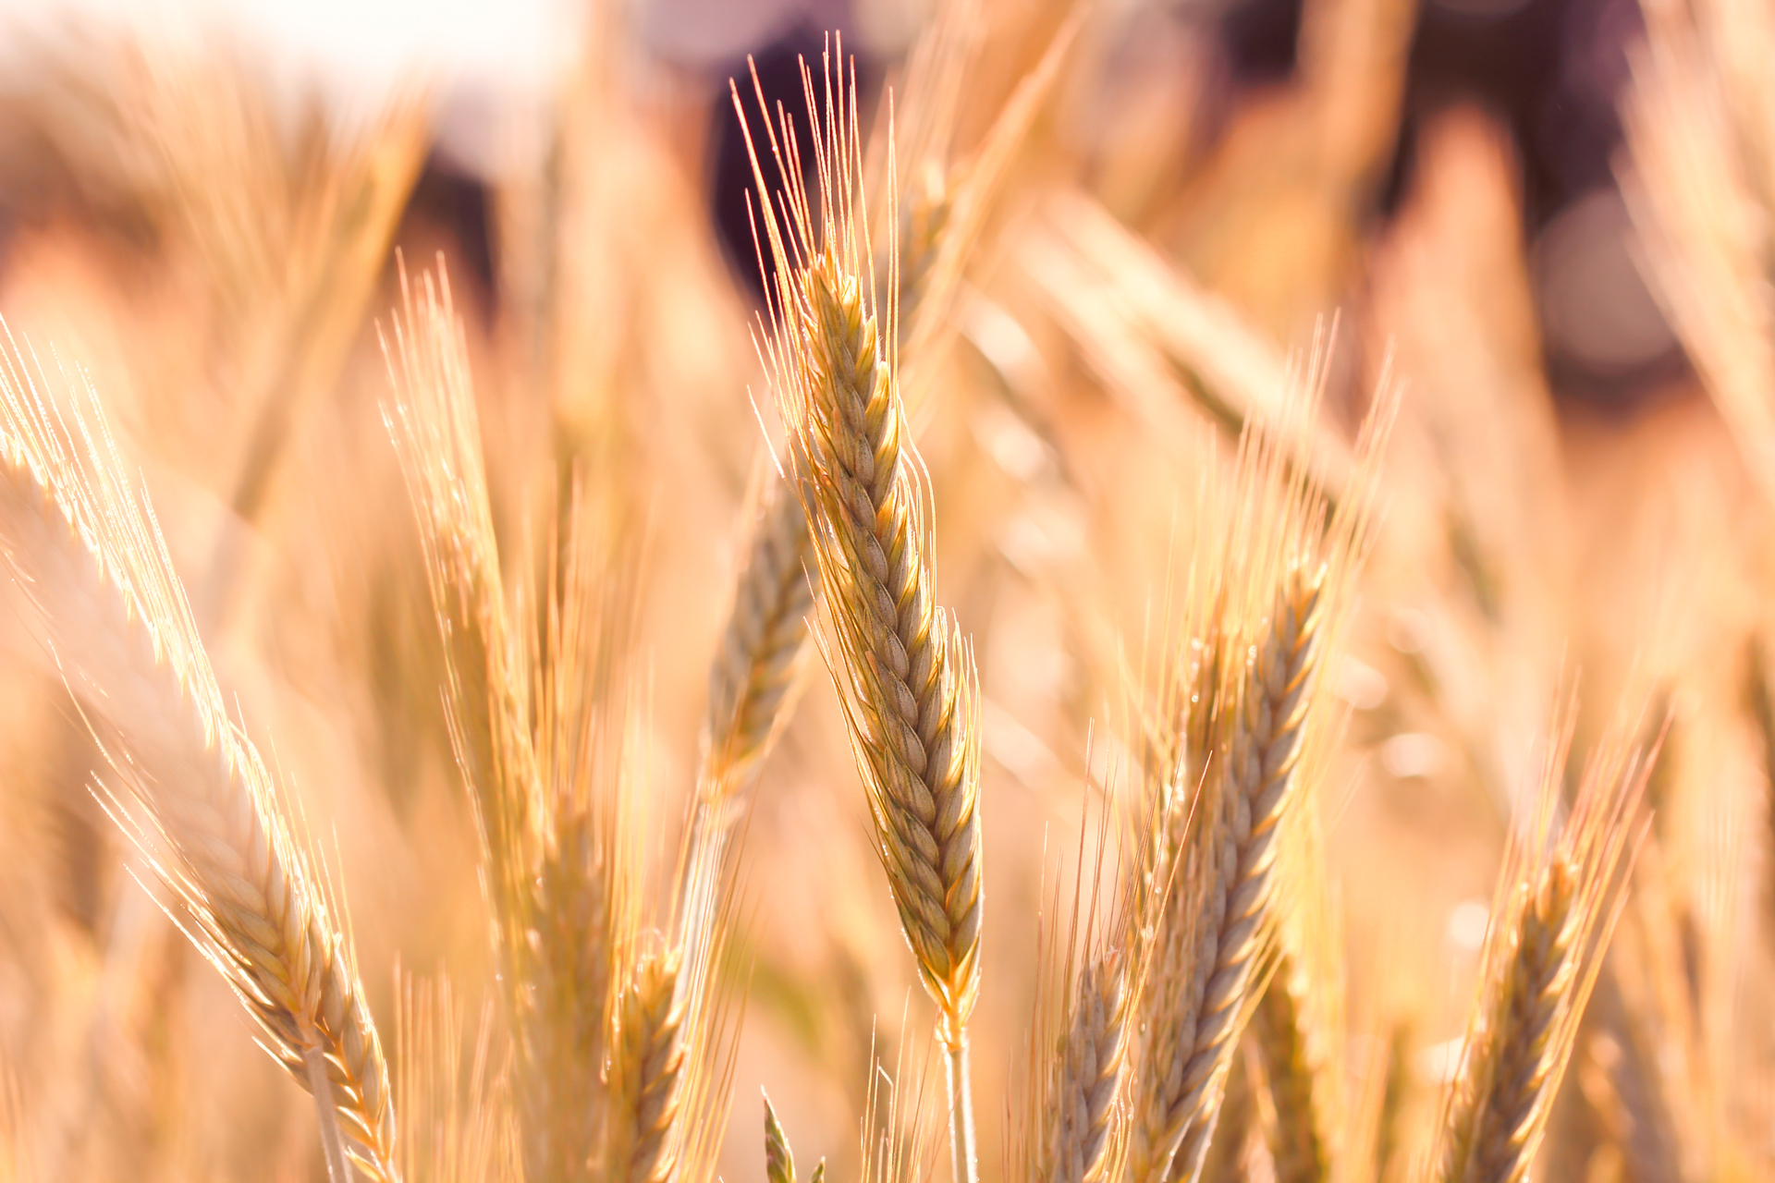
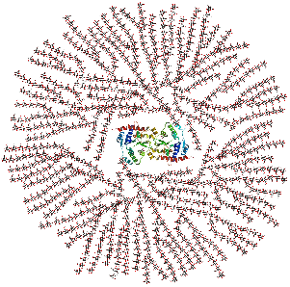
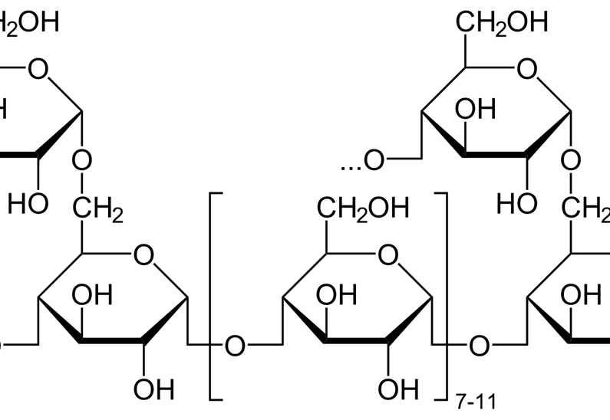
Zásobní polysacharidy
Glykogen
Živočichové, mikroorganismy
Větve 10 - 12 glukos
1 – 5 MDa (sval, játra)

Slide 16
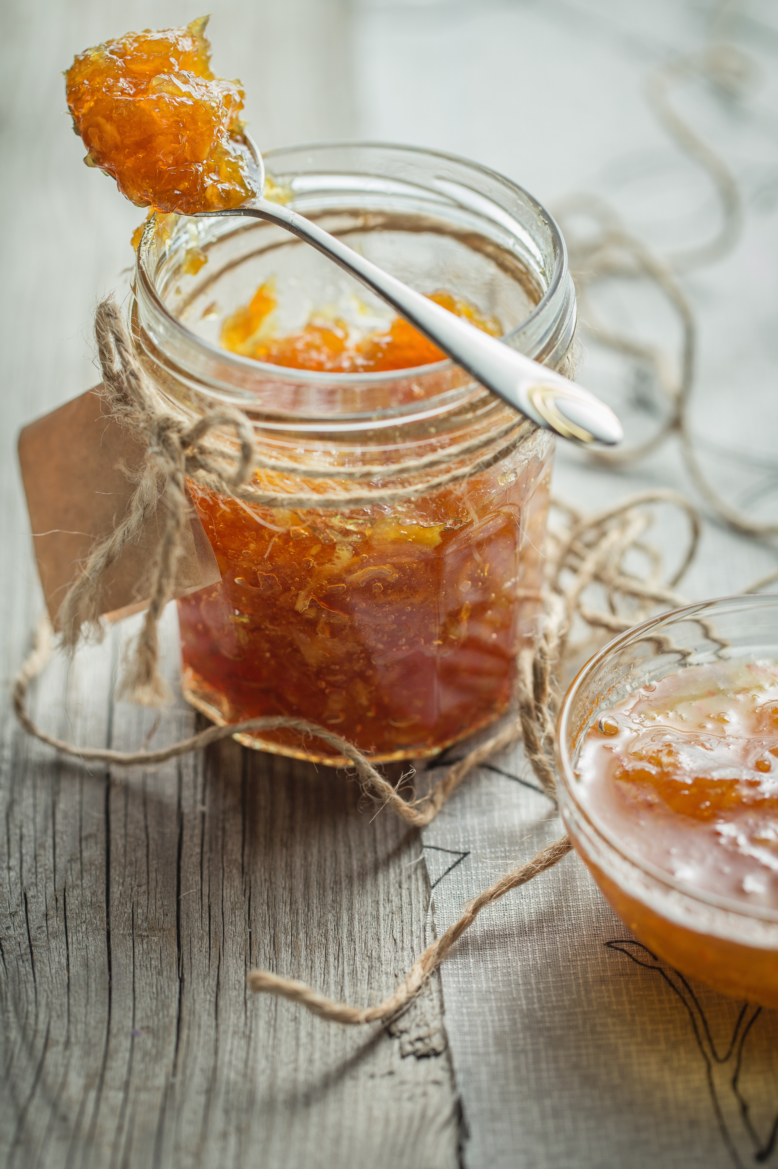
Rostlinné heteropolysacharidy
Pektiny
Funkce – pojivo rostlinných buněk (ovoce – hydrolýza enzymy hub a plísní způsobí měknutí pletiva) – u živočichů kolagen
Užití – gelotvorná látka – potravinářství (stabilizace gelů a pěn, mléko smetana, důležité jako nestravitelné vlákniny), technologie (imobilizace buněk a enzymů)

Slide 17
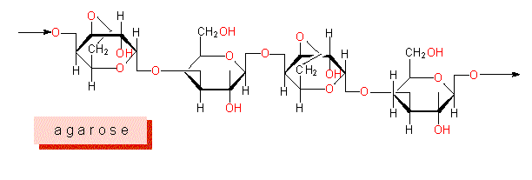
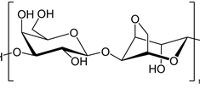
Rostlinné heteropolysacharidy
Agary – červené mořské řasy
Směs agarosy (lineární) a agaropektinu (větvený)
Polymery galaktosy a anhydrogalaktosy (α-L-, β-D-)
Agaropektin – další substituce – pyruvát, sulfát

Slide 18
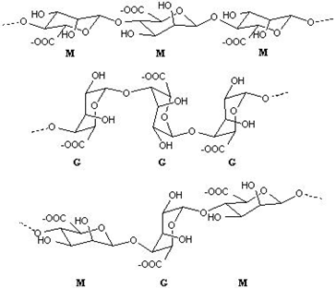
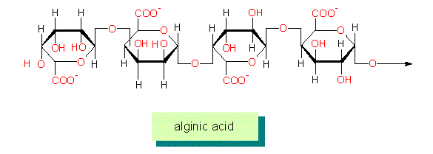
Rostlinné heteropolysacharidy
Algináty – mořské chaluhy
Složeny z bloků tvořených β-D-mannuronátem (M-bloky) a jeho C-5 epimerem α-L-guluronátem (G-bloky) vázaných 1-4 vazbami. Bloky se spojují v různých sekvencích

Slide 19
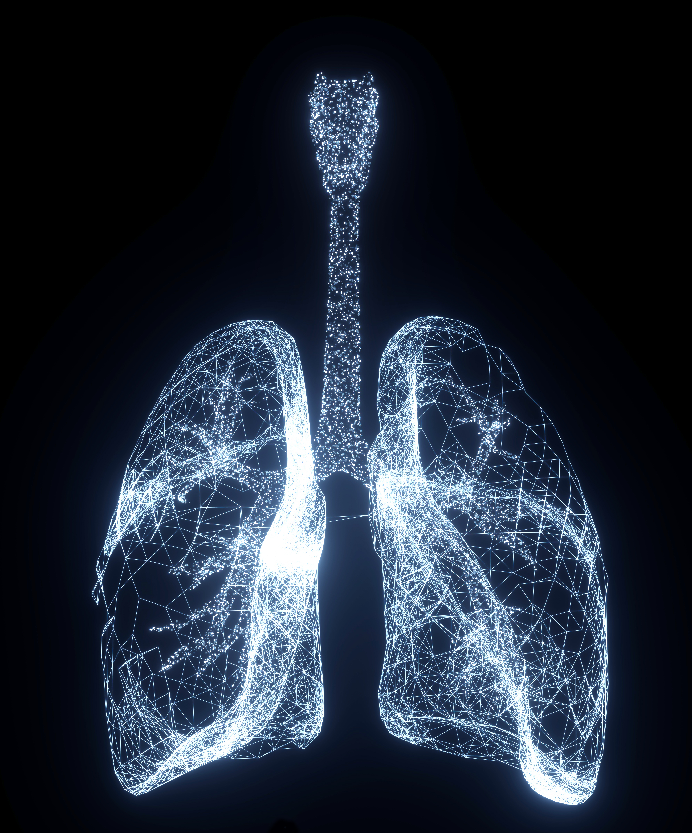
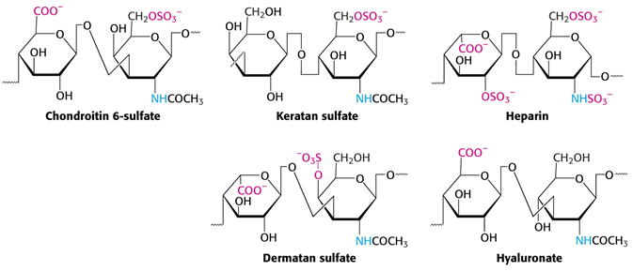
Kyselé polysacharidy
Součásti pojiva, chrupavek, stěn arterií (heparin-antikoagulant), plicních sklípků, výplně (hydrofilní gely – hyaluronát – sklivec), extracelulární matrix – vazkost, tření

Slide 20
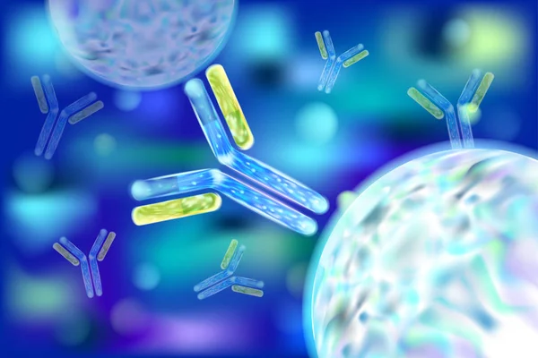
Glykoproteiny
O-glykoproteiny –vazba na Ser a Thr
mucinový typ – přes α-N-acetylgalaktosamin
proteoglykanový typ – přes β-xylosu, polysacharid
Sekrety sliznic
Další typy
N-glykoproteiny
Přes Asn
Povrchové struktury
C-glykoproteiny, fosfoglykoproteiny
Málo zastoupené

Slide 21
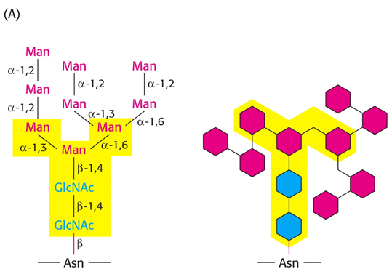
N-glykoproteiny
Základní struktura
Jádro konstantní
Variabilní nadstavba

Slide 22
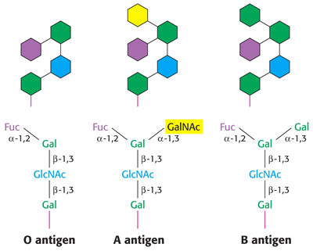
Poly- a oligosacharidy v buněčné komunikaci
Povrchové struktury – epitopy
Velké množství kombinací, stačí malé rozdíly - rozpoznání
Erytrocyty, krevní skupiny

Slide 23
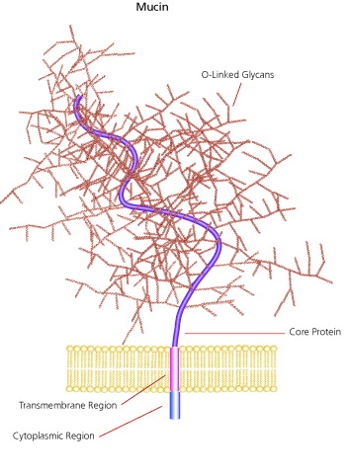
Mukopolysacharidy
Muciny
Povrch membrány
Volné – vázané na hyaluronát

Slide 24
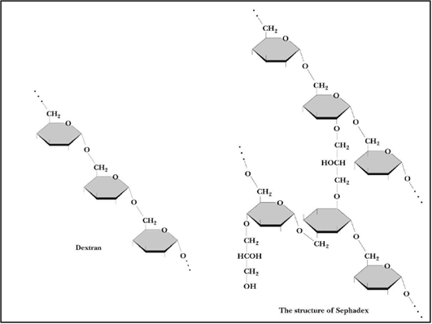
Praktické aspekty
Celulosa
Průmyslové využití
Palivo, obnovitelný zdroj
Kvasné technologie –sporadicky
Dextran
Lékařství
Laboratorní užití
Hyaluronát
Kosmetika
40% produkce v ČR
Struktura Sephadexu

